Slide 1



Outra Como Tu
Cléo Menegatt

Slide 2
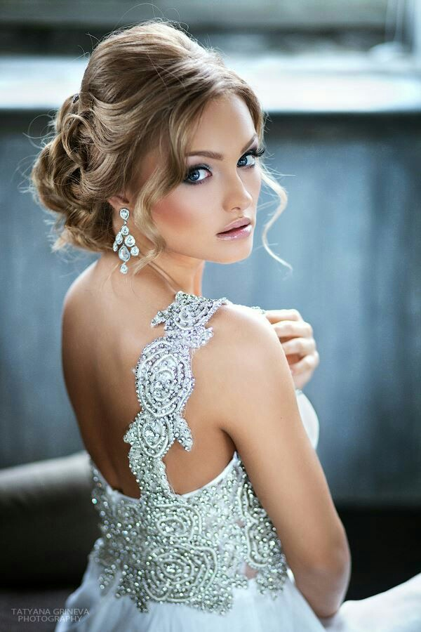
"Então seja a mulher do lar,
do bar, do mundo,
recatada, expansiva,
inquieta, nua, maquiada,
bela, feia, descabelada…
A mulher que você quiser,
desde que seja você".
Clara Baccarin

Slide 3
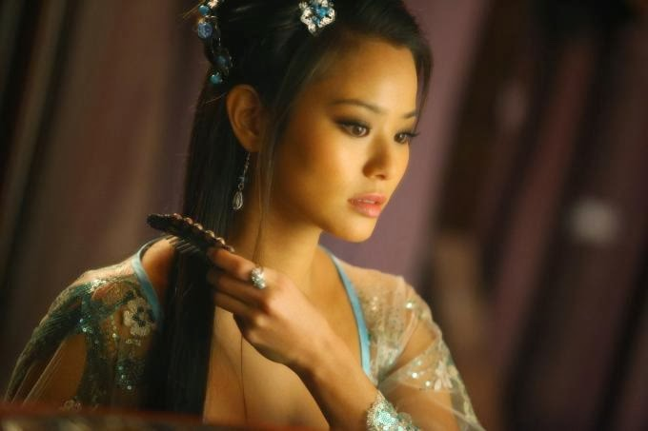

Slide 4
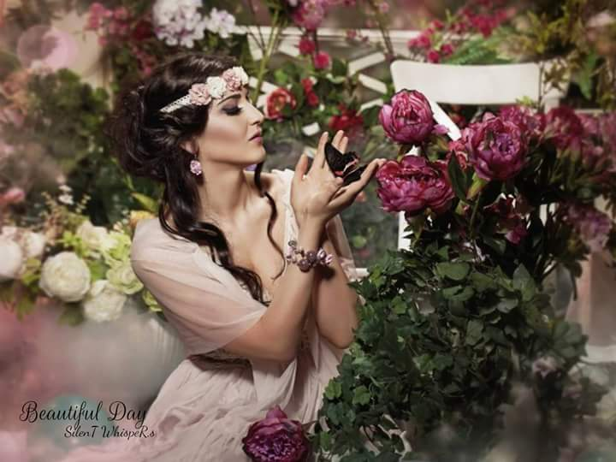

Slide 5
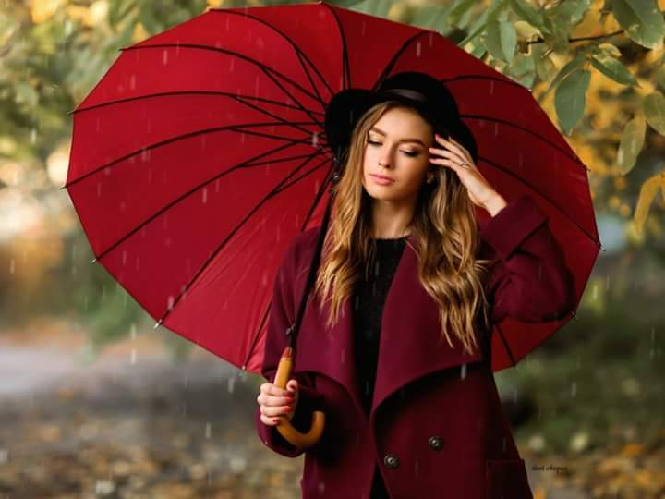

Slide 6
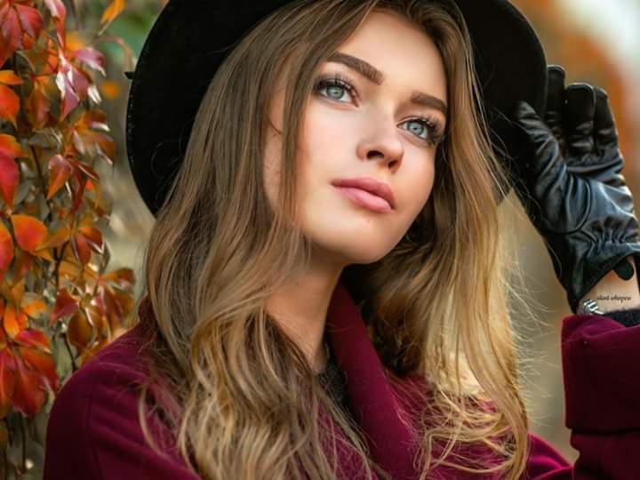

Slide 7
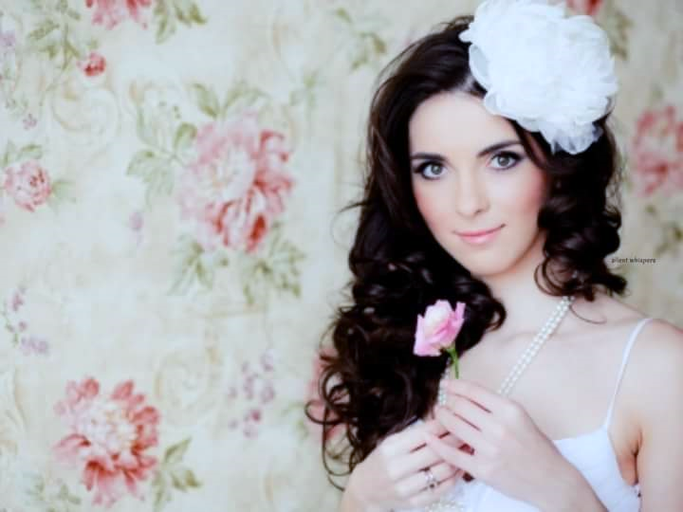

Slide 8
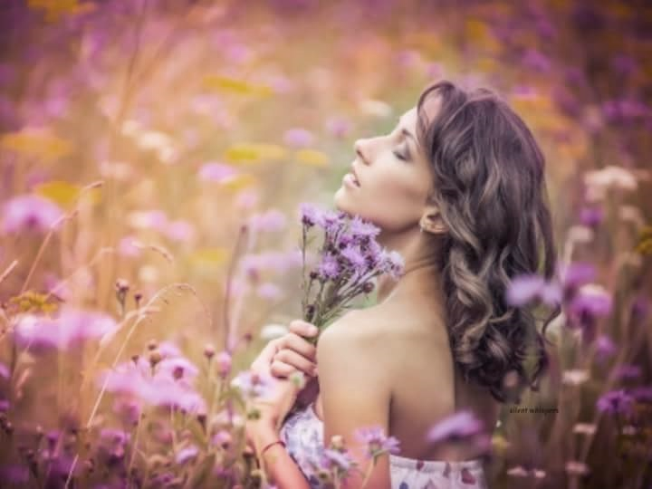

Slide 9
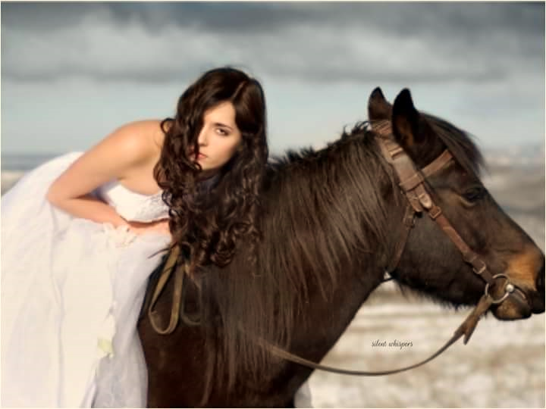

Slide 10
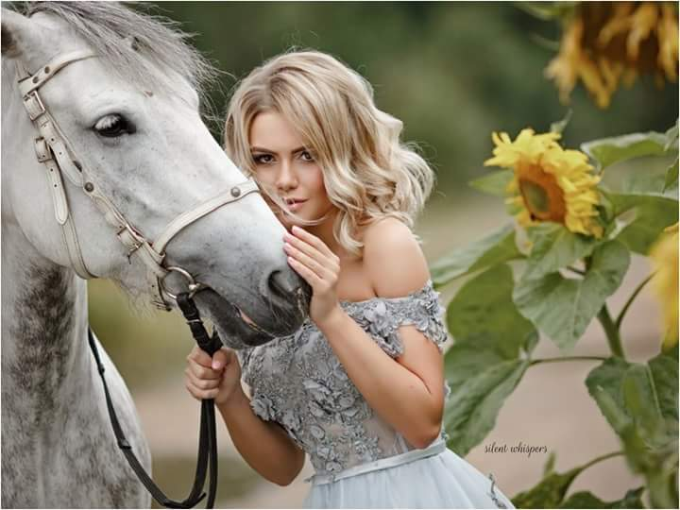

Slide 11
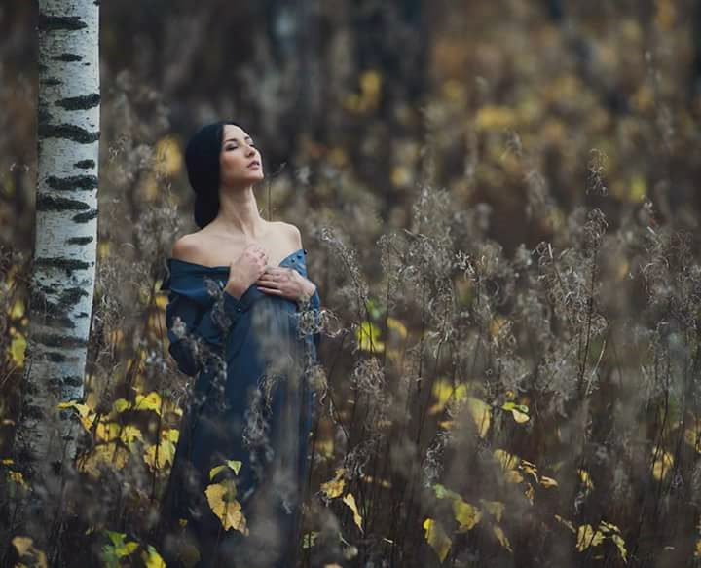

Slide 12
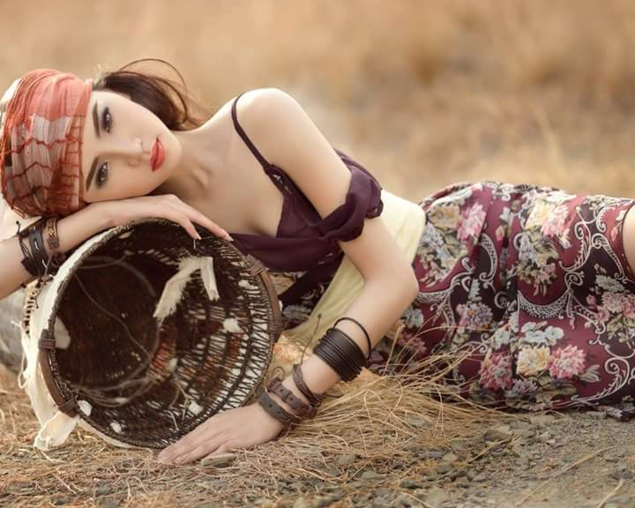

Slide 13
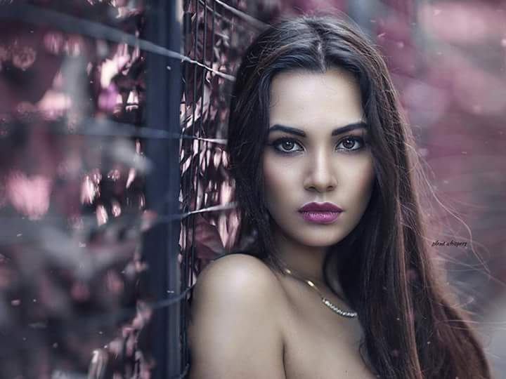

Slide 14
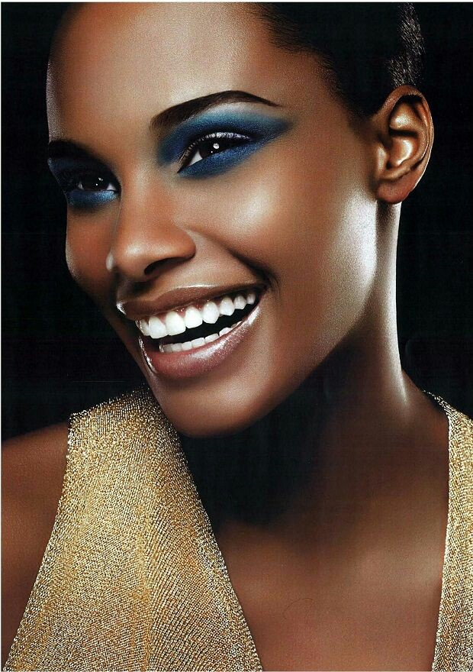

Slide 15
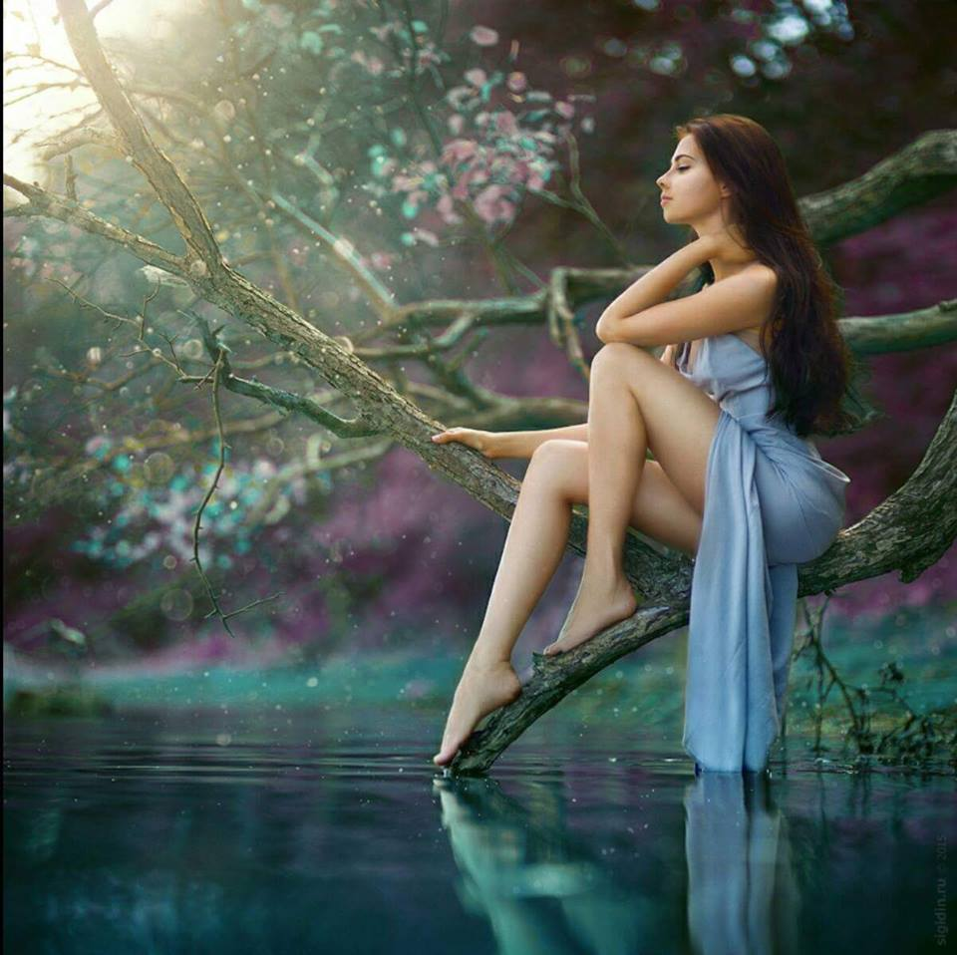

Slide 16
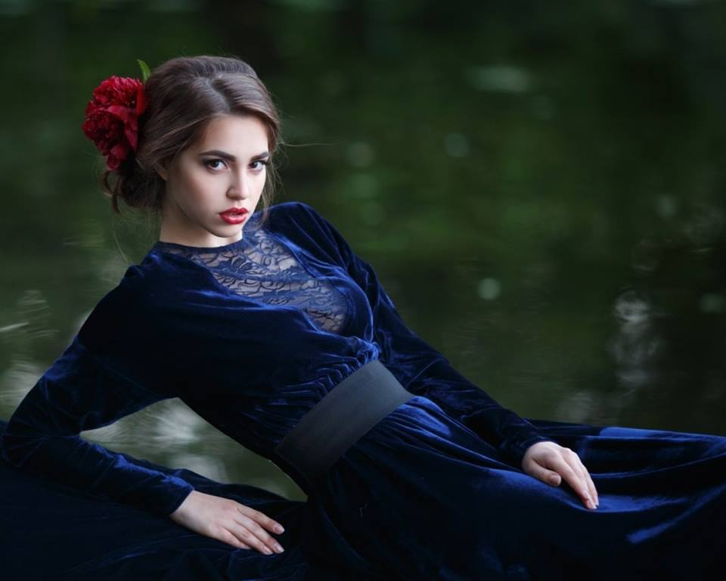

Slide 17
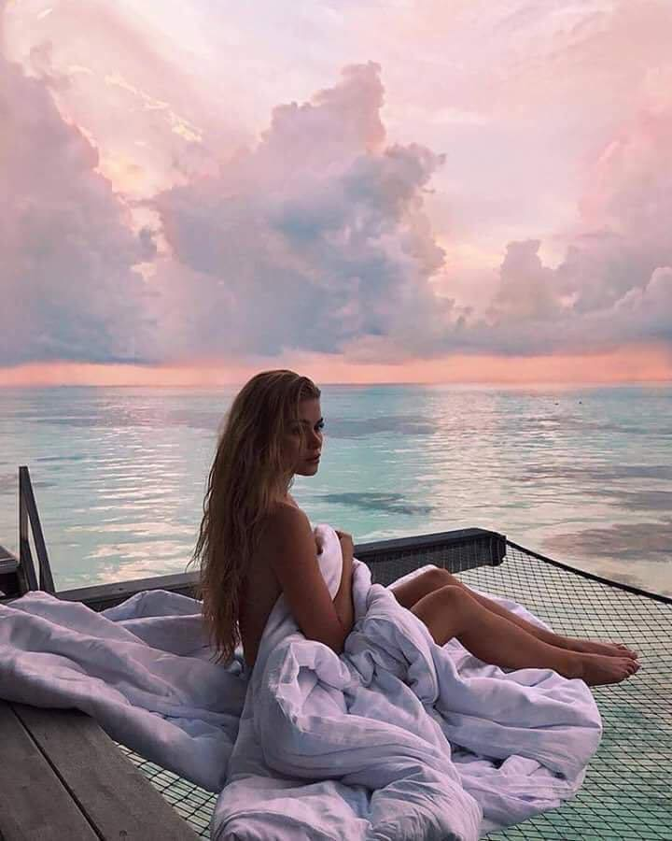

Slide 18
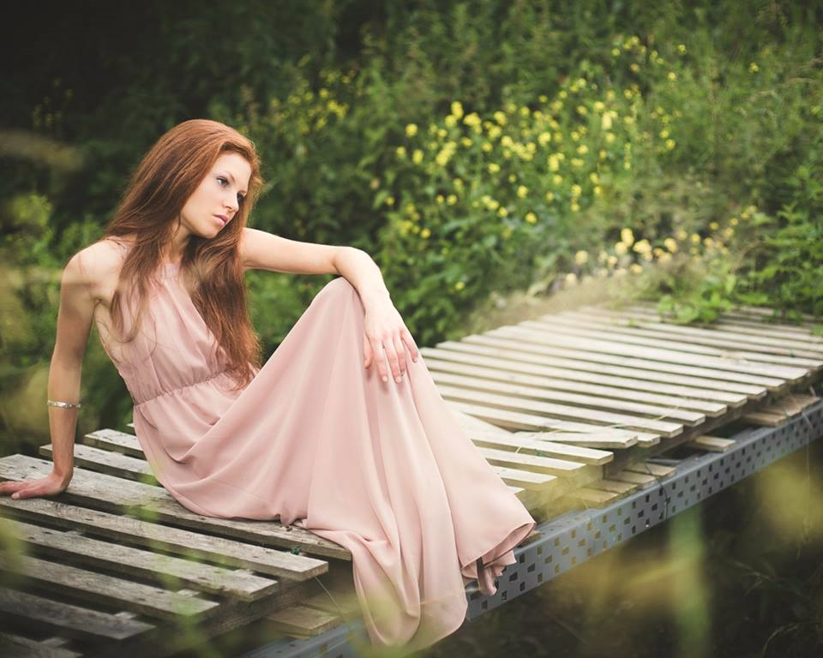

Slide 19
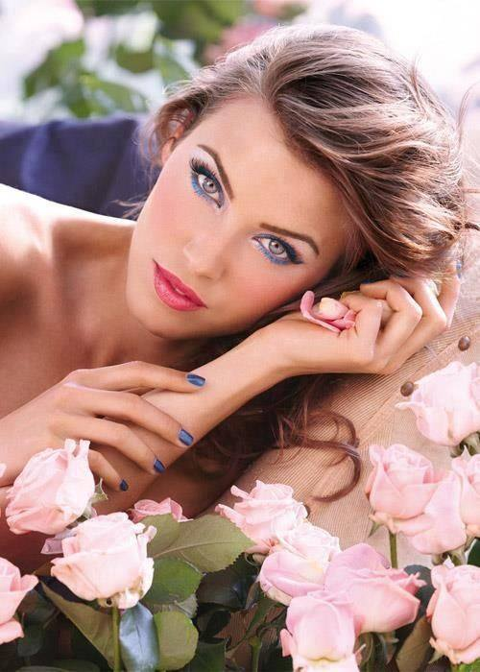

Slide 20
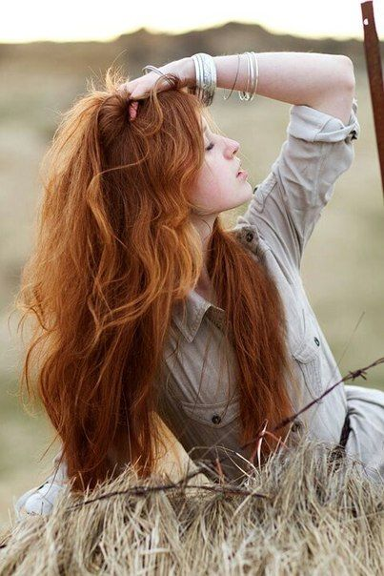

Slide 21
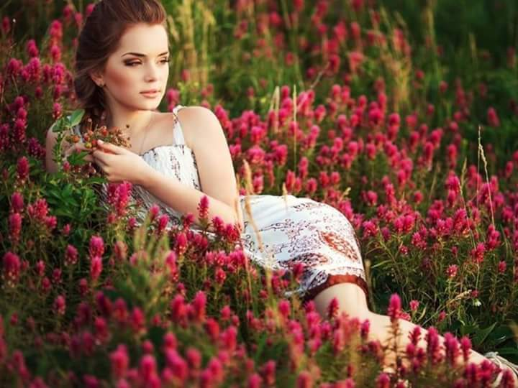

Slide 22
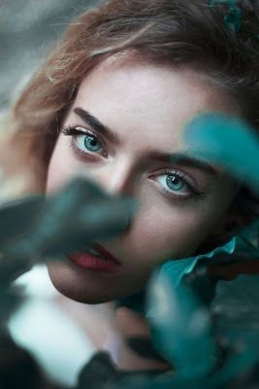

Slide 23
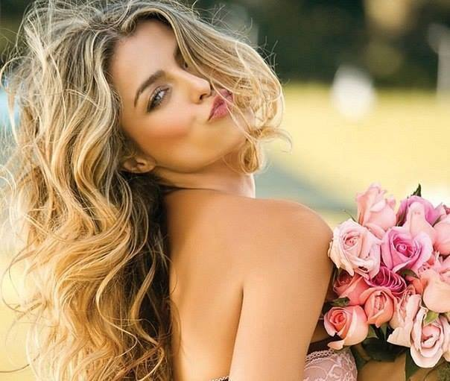

Slide 24
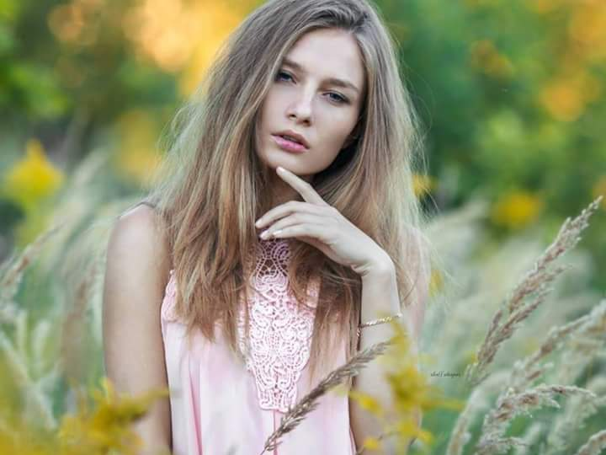

Slide 25
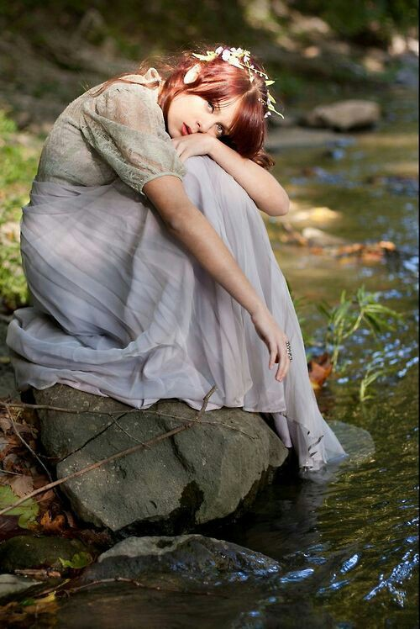

Slide 26
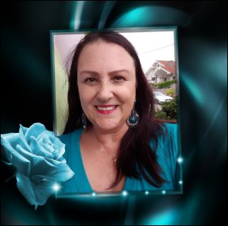
Imagens: Internet e Acervo Pessoal
Música: Eros Ramazzotti-Outra Como Tu
www.pinterest.com/cleonicemenegat/vídeos
Canal no Youtube:
https://www.youtube.com/channel/UCOqGbdkljrk4Oo-W1JKI0MA/videos?view_as=subscriber
Criação, Formatação e Edição:
Cléo Menegatt
cmenegatt2016@gmail.com

